Slide 1
tf-idf法による
日本の流行歌分析
GCI 基本編
キーワードを抽出する
工学系研究科 37-146036 永良慶太

Slide 2
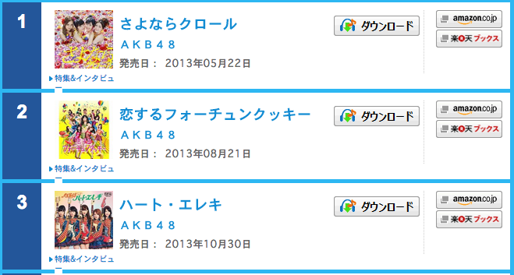
分析の概要
オリコン株式会社が提供する年間オリコンランキングのうち、 年間トップ3に入ったCDシングル曲の歌詞をtf-idf法で分析
tf-idf値の高い単語を年代別に集計し、流行歌の傾向を探る
一般的な文章データとして、ニュースサイトの文章と 青空文庫に収録されている短編小説も、分析データの中に加えている。

Slide 3
参考：ランキング
1970年
1位 | 黒猫のタンゴ
2位 | ドリフのズンドコ節
3位 | 圭子の夢は夜ひらく
1975年
1位 | 昭和枯れすすき
2位 | シクラメンのかほり
3位 | 想い出まくら
1980年
1位 | ダンシング・オールナイト
2位 | 異邦人
3位 | 大都会
1985年
1位 | ジュリアに傷心
2位 | ミ・アモーレ
3位 | 恋におちて
1990年
1位 | おどるポンポコリン
2位 | 浪漫飛行
3位 | 今すぐKiss Me
1995年
1位 | LOVE LOVE LOVE
2位 | WOW WAR TONIGHT ～時には起こせよムーヴメント～
3位 | HELLO

Slide 4
参考：ランキング
2000年
1位 | TSUNAMI
2位 | 桜坂
3位 | Wait & See～リスク～
2005年
1位 | 青春アミーゴ
2位 | さくら
3位 | ＊～アスタリスク～
2010年
1位 | Beginner
2位 | ヘビーローテーション
3位 | Troublemaker

Slide 5
分析結果
1970年代前半
タンゴ、ネコ、ひらく、ソラ、ニャーオ
1970年代後半
モンスター、ほうら、どけ、魔球、Aegean
1980年代前半
ダンシング・オールナイト、PURE、チュンチュン、スイスイ、 ニャンニャン
1980年代後半
CHA、Get、AH、dance、Like

Slide 6
分析結果
1990年代前半
YAH、ピーヒャラ、Heart、パッパパラパ、Miss
1990年代後半
WowWar、tonight、Stay、LA、Wow
2000年代前半
Da、Traveling、Lu、secret、keep
2000年代後半
life、さくら、SI、take、セニョリータ

Slide 7
分析結果
2010年代前半
Na、Hey、sweet、Moving、now

Slide 8
考察
1980年代後半あたりから、明らかに英単語の出現比率が 高くなっている。
それ以外は、特筆すべき結果は得られなかった。
歌詞は、同じ単語を何度も繰り返すことが多い。 その繰り返しによって特定の単語のtf-idf値が高く算出され、 上位にきてしまっている。
データの量が不十分であることも原因のひとつ。 年間ランキングTOP100まで使用すると、もう少し面白い 結果が得られるかも知れない。
課題

